Slide 1

TRANSFERENCIA EMBRIONARIA CON DIAZEPAM,
ACUPUNTURA O ANESTESIA TOTAL INTRAVENOSA:
MEJORA LA ANSIEDAD ?
Figueira J, Blanco Z, Álvarez MT, Urbina MT, Medina R, Benjamin I.
CARACAS-VENEZUELA 2012

Slide 2
INTRODUCCIÓN
El control de la ansiedad en la transferencia embrionaria (TE) podría facilitar la misma.
ASRM recomienda las terapias anti-estrés para pacientes sometidas a TRA.
El siguiente trabajo prospectivo, al azar, busca comparar el uso de diazepam, acupuntura y anestesia total intravenosa para mejorar el grado de ansiedad en el momento de la TE.

Slide 3
OBJETIVOS
Determinar la percepción de la paciente en relación a la ansiedad según el uso de métodos complementarios durante la TE y si estos condicionan la tasa de embarazo clínico para cada grupo estudiado.

Slide 4
MATERIALES Y MÉTODOS
204 pacientes
sometidas a TRA en Enero 2011 a Diciembre 2012
Grupo 1
48 pacientes
Diazepam 5 mg VO
30 m previo a la TE
Grupo 4
74 pacientes
Control
Grupo 2
67 pacientes
Acupuntura
10 m previo a la TE
Grupo 3
15 pacientes
Anestesia total IV durante TE

Slide 5
MATERIALES Y MÉTODOS
La percepción de la ANSIEDAD se clasifico en:
EXCELENTE | 7-8
BIEN | 5-6
REGULAR | 3-4
MAL | 1-2

Slide 6
MATERIALES Y MÉTODOS
Excelente Catéter limpio y < 5 m
Buena Catéter con sólo moco < 5 m
Mala Catéter con sangre y/o moco > 5 m
Difícil Cualquiera de las anterior y > 10 m

Slide 7
RESULTADOS

Slide 8
RESULTADOS

Slide 9
RESULTADOS
Cuadro 1. Técnica de Alta Complejidad según Tratamiento en el momento de la transferencia embrionaria
Técnica de alta complejidad | Tratamiento |  |  |  | Total
 | Diazepam 5 mg VO | Acupuntura | Anestesia | Control
TEC | 5 | 6 | 0 | 4 | 15
ICSI | 14 | 31 | 5 | 36 | 86
FIV | 14 | 18 | 5 | 23 | 60
Programa especial | 15 | 12 | 5 | 11 | 43
Total | 48 | 67 | 15 | 74 | 204

Slide 10
RESULTADOS
Cuadro 2. Tipo de Transferencia según Tratamiento en el momento de la transferencia embrionaria
Tipo | Tratamiento |  |  |  | Total
 | Diazepam 5 mg | Acupuntura | Anestesia | Control
Excelente | 17 | 16 | 7 | 20 | 60
Buena | 28 | 44 | 4 | 40 | 116
Mala | 0 | 2 | 0 | 1 | 3
Difícil | 3 | 5 | 4 | 13 | 25
Total | 48 | 67 | 15 | 74 | 204

Slide 11
RESULTADOS

Slide 12
RESULTADOS
Cuadro 3. Características del Catéter posterior a la Transferencia según Tratamiento en el momento de la transferencia embrionaria
Características | Tratamiento |  |  |  | Total
 | Diazepam 5 mg VO | Acupuntura | Anestesia | Control
Limpia | 42 | 55 | 14 | 59 | 170
Moco | 5 | 7 | 1 | 9 | 22
Sangre | 1 | 2 | 0 | 3 | 6
Mixta | 0 | 3 | 0 | 3 | 6
Total | 48 | 67 | 15 | 74 | 204

Slide 13
RESULTADOS
Cuadro 4. Tipo catéter utilizado en la Transferencia según Tratamiento en el momento de la transferencia embrionaria
Tipo | Tratamiento |  |  |  | Total | %
 | Diazepam 5 mg VO | Acupuntura | Anestesia | Control
Cook Suave | 6 | 19 | 2 | 37 | 64 | 31,37
Wallace Sure Pro | 38 | 48 | 12 | 37 | 135 | 66,17
Wallace Sure View | 4 | 0 | 1 | 0 | 5 | 2,45
Total | 48 | 67 | 15 | 74 | 204 | 100

Slide 14
RESULTADOS

Slide 15
RESULTADOS
Cuadro 5. Percepción del paciente sobre la Transferencia según Tratamiento en el momento de la transferencia embrionaria
Percepción | Tratamiento |  |  |  | Total
 | Diazepam 5 mg VO | Acupuntura | Anestesia | Control
Excelente | 14 | 13 | 6 | 19 | 52
Bien | 31 | 48 | 7 | 43 | 129
Regular | 2 | 2 | 0 | 11 | 15
Mal | 1 | 4 | 2 | 1 | 8
Total | 48 | 67 | 15 | 74 | 204

Slide 16
RESULTADOS

Slide 17
RESULTADOS

Slide 18
RESULTADOS
Cuadro 6. Evolución clínica según Tratamiento en el momento de la transferencia embrionaria
Embarazo clínico | Tratamiento |  |  |  | Total
 | Diazepam 5 mg VO | Acupuntura | Anestesia | Control
Simple | 9 | 19 | 4 | 21 | 53
Doble | 9 | 7 | 3 | 5 | 24
Triple | 1 | 0 | 0 | 0 | 1
Aborto > 8 semanas | 5 | 2 | 1 | 2 | 10
Total | 24 | 28 | 8 | 28 | 88
Tasa de Embarazo | 27,3% | 31,8% | 9,1% | 31,8% | 100%

Slide 19
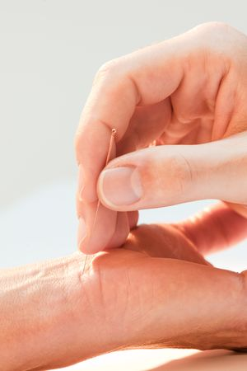
DISCUSIÓN
¿Cuál es la magnitud de cualquier presunto efecto?
¿Podría ser solo un efecto placebo?
Meldrum D, Fisher A, Butts S, Su i. Sammel M. Acupuncture: help, harm, or placebo? Fetil Ster 2013 In press

Slide 20
Aumento la tasa de embarazo clínico un 7%
No hubo diferencia estadisticamente significativa
Paulus WE, Zhang M, Strehler E, El-Danasouri I, Sterzik K. Influence of acupuncture on the pregnancy rate in patients who undergo assisted reproduction therapy. Fertil Steril. 2002;77:721–724
Paulus WE, Zhang M, Strehler E, Seybold B, Sterzik K. Placebo-controlled trial of acupuncture effects in assisted reproduction therapy. Hum Reprod. 2003;18:S18
Notes:
Pero por ser un estudio pequeño de 160 personas dicen que el beneficio actual pudo ser hasta cuatro veces mayor.
El grupo control solo se acosto en posicion supina y ya …. El efecto placebo no se pudo demostrar
Para estudiar ese efecto placebo hay que tener un grupo placebo control
Se ha convertido en bien aceptado que un estudio de control debe estar diseñado de manera que las percepciones de todos los sujetos son que pueden estar recibiendo tratamiento activo (control con placebo).

Slide 21
DISCUSIÓN
Incluyo 225 mujeres y encontró una tasa de embarazo clínico de 30,3% con la acupuntura en comparación con el 33,8% de aquellas que no recibieron tratamiento alguno.
Domar AD, Meshay I, Kelliher J, Alper M, Powers RD. The impact of acupuncture on in vitro fertilization outcome. Fertil Steril. 2009;91:723–726

Slide 22
DISCUSIÓN
En 23 estudios llevados a cabo en más de 5.000 pacientes, el OR reportado para la tasa de embarazo clínico (PR) fue de 1,22 (CI del 95%: 1,01 - 1,47), con poca significancia estadística
Zheng CH, Huang GY, Zhang MM, Wang W. Effects of acupuncture on pregnancy rates in women undergoing in vitro fertilization: a systematic review and meta-analysis. Fertil Steril. 2012;97:599–611
Notes:
Cuando se examinan los detalles de los estudios individuales, hay una variación notable en los controles, las técnicas de acupuntura (tipo de acupuntura, sitios de aplicación, la manipulación de las agujas, y la aplicación de balines auriculares), el número de tratamientos, y el momento de la acupuntura en el ciclo de FIV.

Slide 23
DISCUSIÓN
Si los múltiples estudios son modificados adecuadamente de modo que sólo incluya el grupo que recibe acupuntura en un brazo y un grupo control, el CI para embarazo clínico seria 1,0 (OR 1,14, CI del 95% 0,94 - 1,37) lo que indica un beneficio insignificante de la acupuntura.

Slide 24
DISCUSIÓN
Es totalmente posible que la acupuntura, sobre todo si se aplica de forma agresiva en un paciente no acostumbrado al tratamiento y acupunturista, podría tener un efecto negativo al causar estrés durante un momento crítico del ciclo de FIV.
Meldrum D, Fisher A, Butts S, Su i. Sammel M. Acupuncture: help, harm, or placebo? Fetil Ster 2013 In press

Slide 25
DISCUSIÓN
Sin duda, las mujeres infértiles buscan tratamientos alternativos, como la acupuntura, en un intento por recuperar un sentido de control sobre su infertilidad, pero hay muchos factores de estilo de vida que se han dilucidado en los últimos años que puede proporcionar una sensación de participación activa en su cuidado.
Meldrum D, Fisher A, Butts S, Su i. Sammel M. Acupuncture: help, harm, or placebo? Fetil Ster 2013 In press

Slide 26
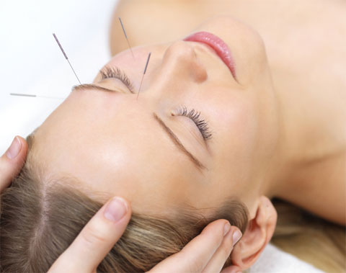
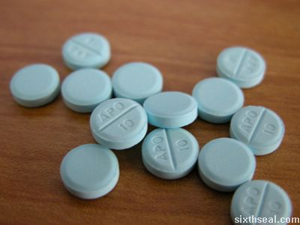
CONCLUSIONES
Los métodos complementarios de
  Acupuntura,
  Diazepam o
  Anestesia total intravenosa
  durante la transferencia no mejoraron la ansiedad del paciente ni la tasa de embarazo clínico.

Slide 27
REFERENCIAS
Paulus WE, Zhang M, Strehler E, El-Danasouri I, Sterzik K. Influence of acupuncture on the pregnancy rate in patients who undergo assisted reproduction therapy. Fertil Steril. 2002;77:721–724
Paulus WE, Zhang M, Strehler E, Seybold B, Sterzik K. Placebo-controlled trial of acupuncture effects in assisted reproduction therapy. Hum Reprod. 2003;18:S18
Domar AD, Meshay I, Kelliher J, Alper M, Powers RD. The impact of acupuncture on in vitro fertilization outcome. Fertil Steril. 2009;91:723–726
Zheng CH, Huang GY, Zhang MM, Wang W. Effects of acupuncture on pregnancy rates in women undergoing in vitro fertilization: a systematic review and meta-analysis. Fertil Steril. 2012;97:599–611
Meldrum D, Fisher A, Butts S, Su i. Sammel M. Acupuncture: help, harm, or placebo? Fetil Ster 2013 In press

